Slide 1
WELKOM

Slide 2

WELKOM

Slide 3
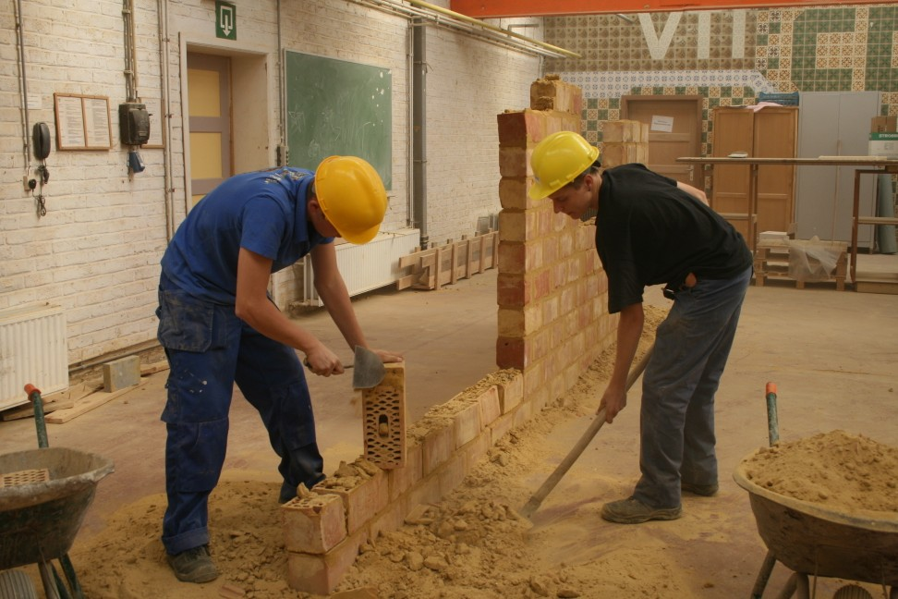



Slide 4
BUITENSPORTEN
BEWEGINGSCENTRUM /
MULTISTUDIO
PROFESSIONEEL
KANTINEBEHEER
KINDCENTRUM
School
BSO
Bibliotheek
Peuterspeelzaal
MULTIFUNCTIONELE
ACCOMMODATIE
SOCIAAL MAATSCHAPPELIJKE VERBINDING
COMPLEMENTAIR
SOCIAAL
ONDERNEMERSCHAP

Slide 5

Scenario -2 Renovatie school
Voetbalvelden (1 kunstgrasveld / 1 wetraveld)
Renovatie school (incl. tijdelijke huisvesting
Nieuwbouw gymzaal (238 m2)

Slide 6
Scenario -1 Kindcentrum
Voetbalvelden (1 kunstgrasveld / 1 wetraveld)
Kindcentrum (1580 m2) > school, bso, psz

Slide 7
Scenario 0 Kindcentrum + gymzaal
Voetbalvelden (1 kunstgrasveld / 1 wetraveld)
Kindcentrum (1580 m2) > school, bso, psz
Gymzaal (238 m2)

Slide 8
Scenario 1 Kindcentrum + MFA
Voetbalvelden (1 kunstgrasveld / 1 wetraveld)
Kindcentrum (1580 m2) > school, bso, psz
MFA (600 m2) > sportzaal + 2 kleedruimtes

Slide 9
Scenario 2 Open Club
Voetbalvelden (1 kunstgrasveld / 1 wetraveld)
Kindcentrum (1480 m2) > school, bso,
Psz MFA (750 m2) > sportzaal + 6 kleedruimtes
MFA (150 m2) > horeca

Slide 10
Scenario 2 Open Club
Voetbalvelden (1 kunstgrasveld / 1 wetraveld)
Kindcentrum (1480 m2) > school, bso, psz
MFA (750 m2) > sportzaal + 6 kleedruimtes
MFA (150 m2) > horeca
Open Club
goed onderwijs
erfgoed en cultuur

Slide 11
Scenario 3 Open Club incl. maatschappelijke verbinding
Voetbalvelden (1 kunstgrasveld /
1 wetraveld) Kindcentrum (1480 m2) >
school, bso, psz MFA (750 m2) >
sportzaal + 6 kleedruimtes, MFA (150 m2)
> horeca, incl. dagbesteding ed
Moestuin, kinderboerderij ed

Slide 12
Scenario 3 Open Club incl. maatschappelijke verbinding
Zorgen voor elkaar
Open Club
Voetbalvelden (1 kunstgrasveld / 1 wetraveld)
Kindcentrum (1480 m2) > school, bso, psz
MFA (750 m2) > sportzaal + 6 kleedruimtes
MFA (150 m2) > horeca, incl. dagbesteding
ed Moestuin, kinderboerderij ed
goed onderwijs
natuur en voeding
erfgoed en cultuur
Talent werkt

Slide 13
Scenario 4 Open Club incl. maatschappelijke verbinding en ondernemerschap
Voetbalvelden (1 kunstgrasveld /
1 wetraveld) Kindcentrum (1480 m2) >
school, bso, psz, MFA (750 m2) >
sportzaal + 6 kleedruimtes
MFA (150 m2) > horeca,
incl. dagbesteding ed MFA (100 m2)
> ondernemerschap, Moestuin,
kinderboerderij ed

Slide 14
Scenario 4 Open Club incl. maatschappelijke verbinding en ondernemerschap
Zorgen voor elkaar
Open Club
Voetbalvelden (1 kunstgrasveld / 1 wetraveld)
Kindcentrum (1480 m2) > school, bso, psz
MFA (750 m2) > sportzaal + 6 kleedruimtes
MFA (150 m2) > horeca, incl. dagbesteding ed
MFA (100 m2) > ondernemerschap
Moestuin, kinderboerderij ed
goed onderwijs
natuur en voeding
erfgoed en cultuur
Talent werkt
ondernemerschap

Slide 15
Scenario 5
Voetbalvelden (1 kunstgrasveld / 1 wetraveld)
Kindcentrum (1480 m2) > school, bso, psz
MFA (750 m2) > sportzaal + 6 kleedruimtes
MFA (150 m2) > horeca, incl. dagbesteding ed
MFA (100 m2) > ondernemerschap
Moestuin, kinderboerderij ed
Beweegcentrum (750 m2)

Slide 16
Scenario 5
Zorgen voor elkaar
Open Club
Voetbalvelden (1 kunstgrasveld / 1 wetraveld)
Kindcentrum (1480 m2) > school, bso, psz
MFA (750 m2) > sportzaal + 6 kleedruimtes
MFA (150 m2) > horeca, incl. dagbesteding ed
MFA (100 m2) > ondernemerschap
Moestuin, kinderboerderij ed
Beweegcentrum (750 m2)
goed onderwijs
natuur en voeding
erfgoed en cultuur
Talent werkt
ondernemerschap

Slide 18
Financiën
Scenario -2: € 4,8 miljoen

Slide 19
Financiën
Scenario -2: € 4,8 miljoen
Scenario -1: € 6,9 miljoen

Slide 20
Financiën
Scenario -2: € 4,8 miljoen
Scenario -1: € 6,9 miljoen
Scenario 0: € 7,2 miljoen

Slide 21
Financiën
Scenario -2: € 4,8 miljoen
Scenario -1: € 6,9 miljoen
Scenario 0: € 7,2 miljoen
Scenario 1: € 7,9 miljoen

Slide 22
Financiën
Scenario -2: € 4,8 miljoen
Scenario -1: € 6,9 miljoen
Scenario 0: € 7,2 miljoen
Scenario 1: € 7,9 miljoen
Scenario 2: € 9,4 miljoen

Slide 23
Financiën
Scenario -2: € 4,8 miljoen
Scenario -1: € 6,9 miljoen
Scenario 0: € 7,2 miljoen
Scenario 1: € 7,9 miljoen
Scenario 2: € 9,4 miljoen
Scenario 3: € 9,6 miljoen

Slide 24
Financiën
Scenario -2: € 4,8 miljoen
Scenario -1: € 6,9 miljoen
Scenario 0: € 7,2 miljoen
Scenario 1: € 7,9 miljoen
Scenario 2: € 9,4 miljoen
Scenario 3: € 9,6 miljoen
Scenario 4: € 9,8 miljoen

Slide 25
Financiën
Scenario -2: € 4,8 miljoen
Scenario -1: € 6,9 miljoen
Scenario 0: € 7,2 miljoen
Scenario 1: € 7,9 miljoen
Scenario 2: € 9,4 miljoen
Scenario 3: € 9,6 miljoen
Scenario 4: € 9,8 miljoen
Scenario 5: € 10,8 miljoen

Slide 26


Slide 27

Vragen?

